Slide 1
Задание 3
3.5.1 Системы управления базами данных. Организация баз данных.

Slide 2
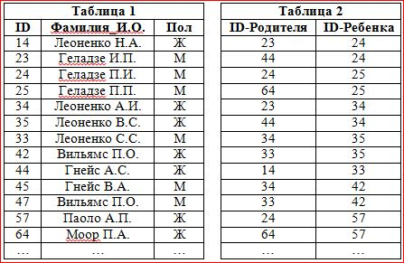
Задание
Ниже представлены две таблицы из базы данных. Каждая строка таблицы 2 содержит информацию о ребенке и об одном из его родителей. Информация представлена значением поля ID в соответствующей строке таблицы 1. Определите на основании приведенных данных фамилию и инициалы дяди Леоненко В.С.
Пояснение: дядей считается брат отца или матери.
1) Геладзе И.П. 2) Геладзе П.И. 3) Гнейс А.С. 4) Леоненко Н.А.

Slide 3
Решение
Дерево родства
Тети, дяди
ID-ребёнка
Бабушки, дедушки
ID-родителя
Родители
ID-родителя
Леоненко В.С.
23
34
24
44
35
33
14
Ответ: 2

